Slide 1
네이버폼 활용 가이드
모니터링단 등을 대상으로 온라인 설문을 진행할 때 사용하는 네이버폼의 활용 가이드입니다.
신규 설문 작성, 기존 설문 재사용, 설문 발송, 결과 확인 및 저장 등의 내용을 포함하고 있습니다.
일시 | 내용 | 작성자
2017-04-10 | 신규 작성 | 이민형CP

Slide 2
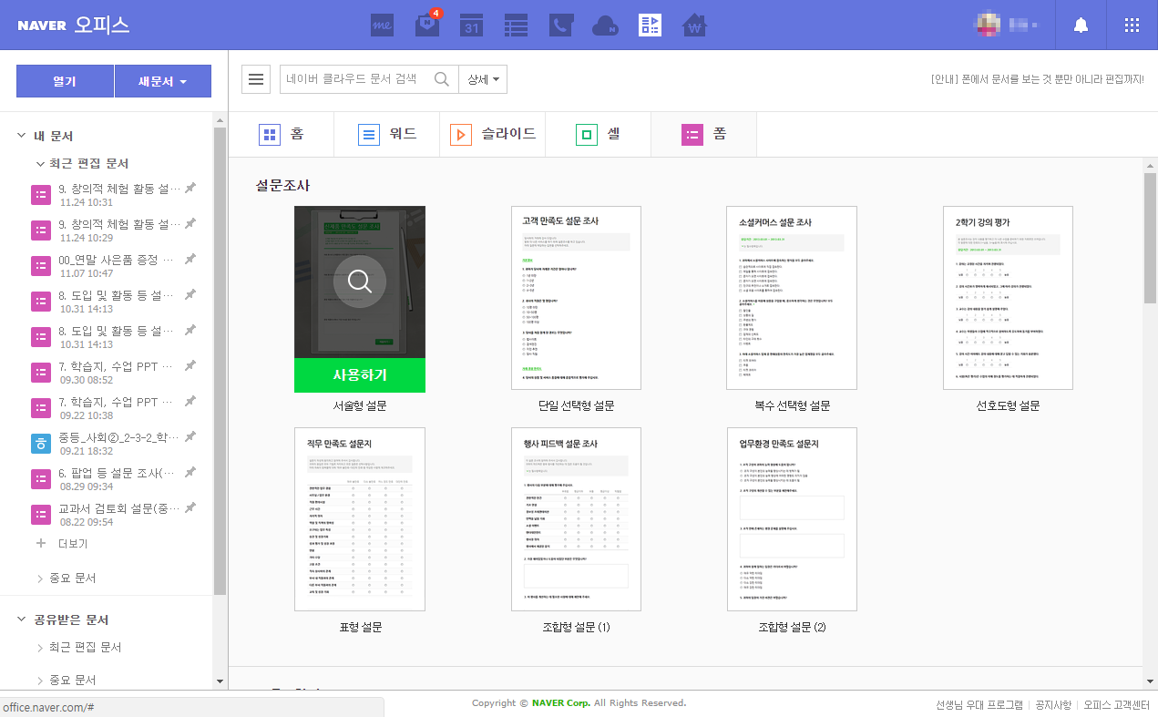
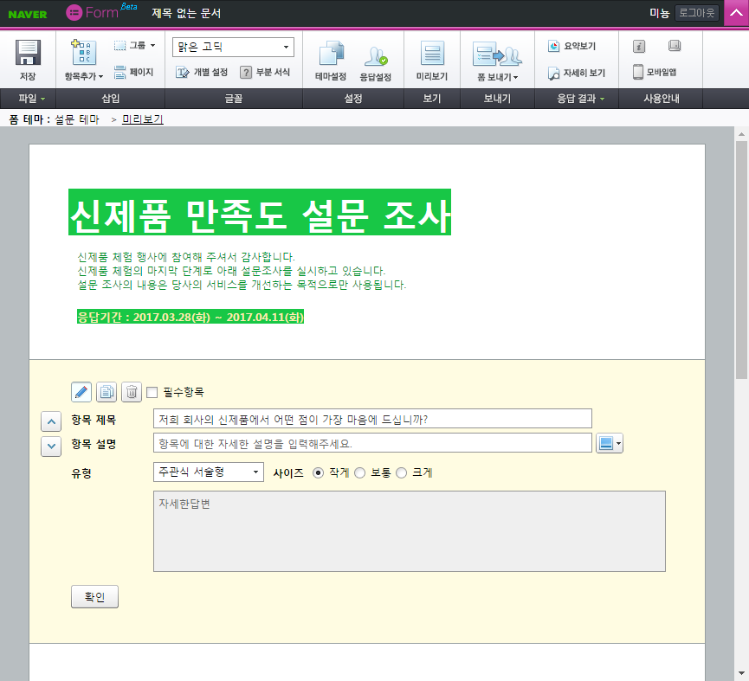
설문 작성(신규)
1
본인 네이버 계정>오피스 접속
폼>양식 선택
설문 내용 작성
2
3

Slide 3
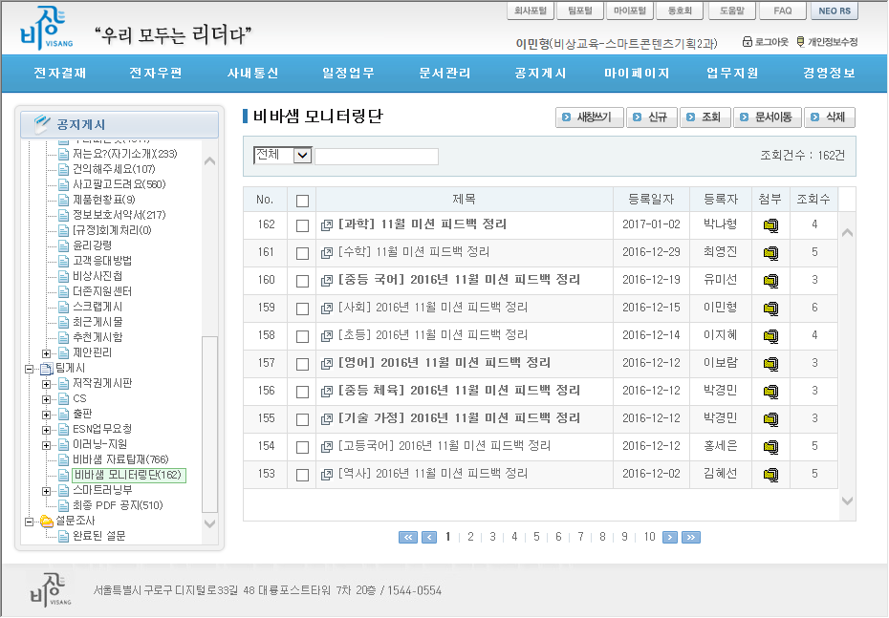
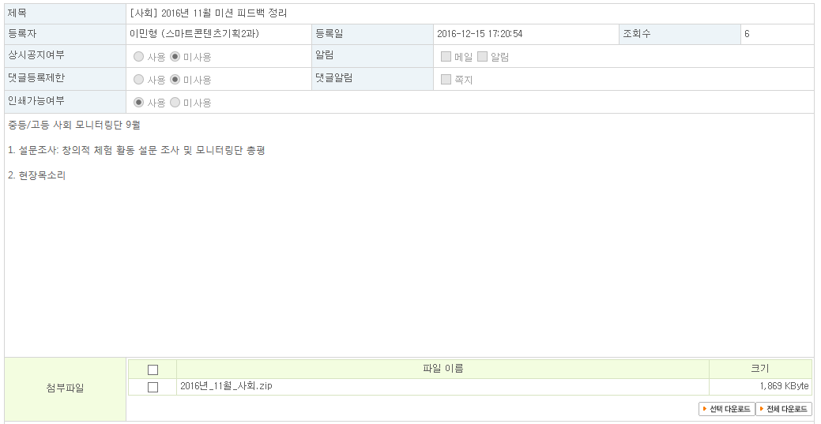
설문 작성(재사용)
그룹웨어-공지게시>팀게시 – *비바샘 모니터링단>게시글 검색 및 선택
네이버폼(nfrm)파일 다운로드
*팀게시판이 보이지 않을 경우 전자결재>IT전략과>게시판요청서 상신
1
2

Slide 4
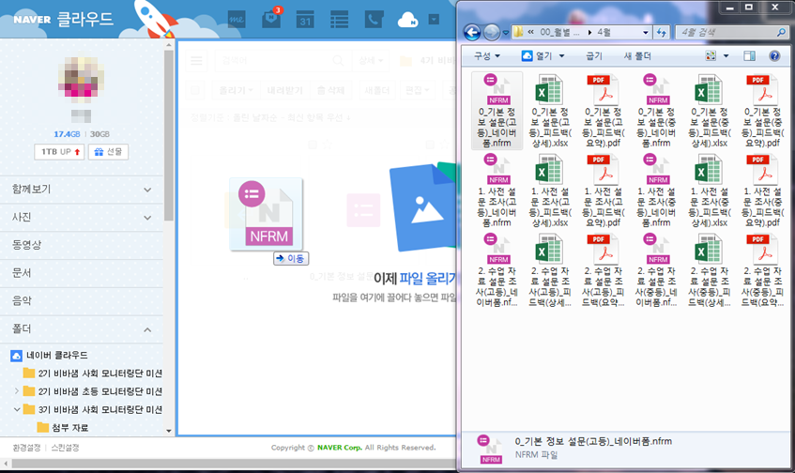
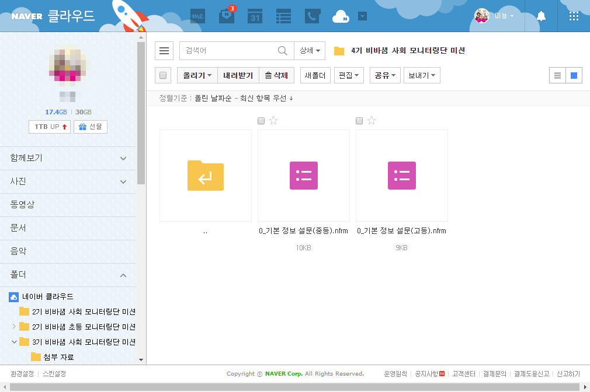
설문 작성(재사용)
1. 네이버폼 파일을 본인 네이버 계정 클라우드에 업로드
2. 업로드한 파일 실행(더블 클릭)
1
2

Slide 5
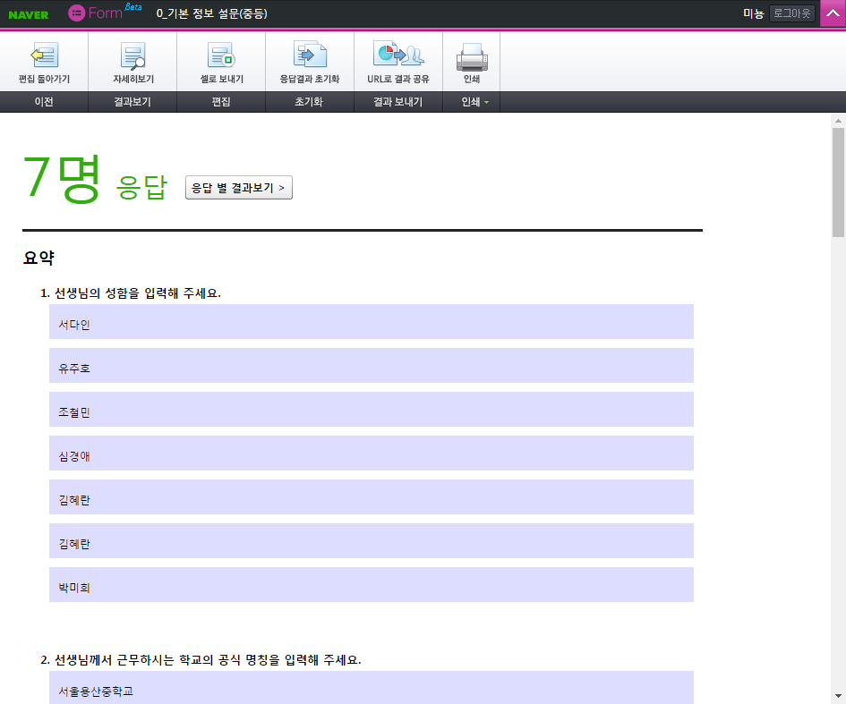
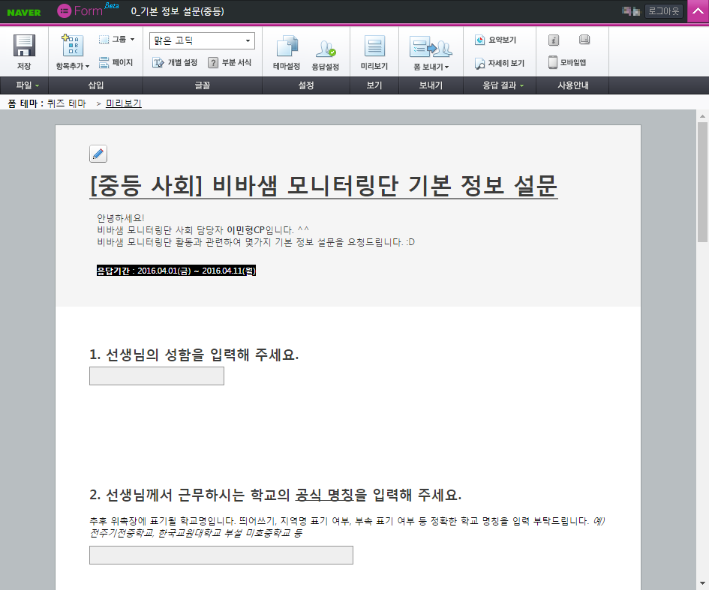
설문 작성(재사용)
*기존 설문 응답 내용이 포함되어있는 상태이기 때문에 반드시 초기화가 필요합니다.
응답결과 초기화 클릭
편집 돌아가기
설문 내용 편집
2
1
3

Slide 6
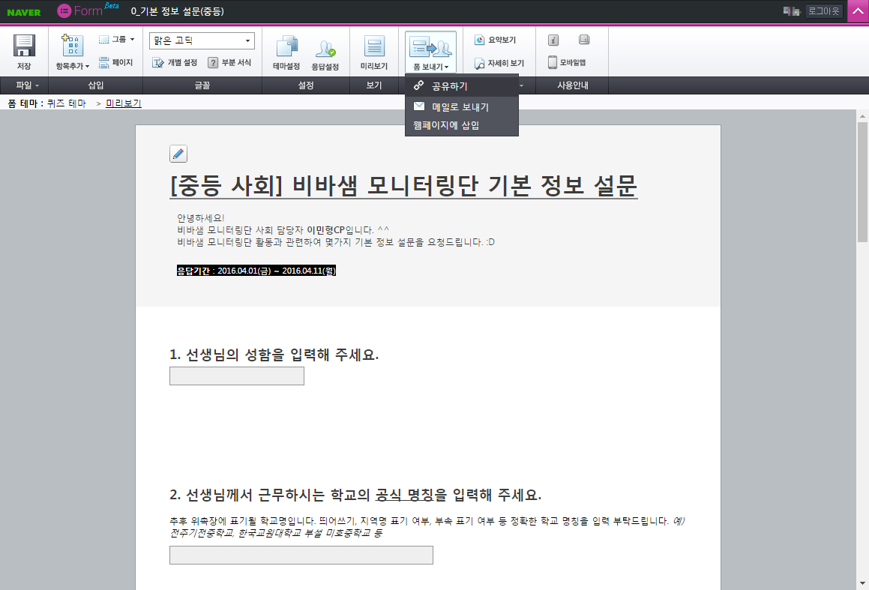
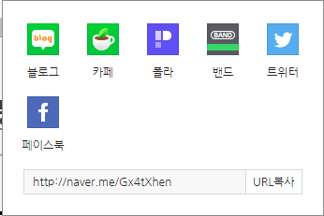
설문 발송
설문 파일 저장
폼 보내기>공유하기 클릭
설문 URL 복사 후 메일, 문자 등으로 설문 대상에게 전송
1
2
3

Slide 7
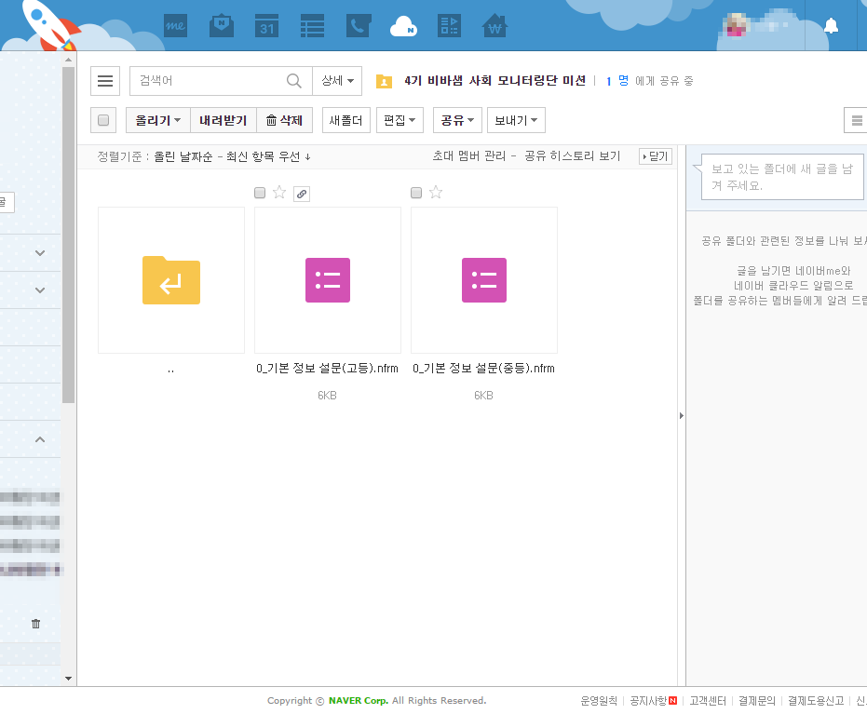
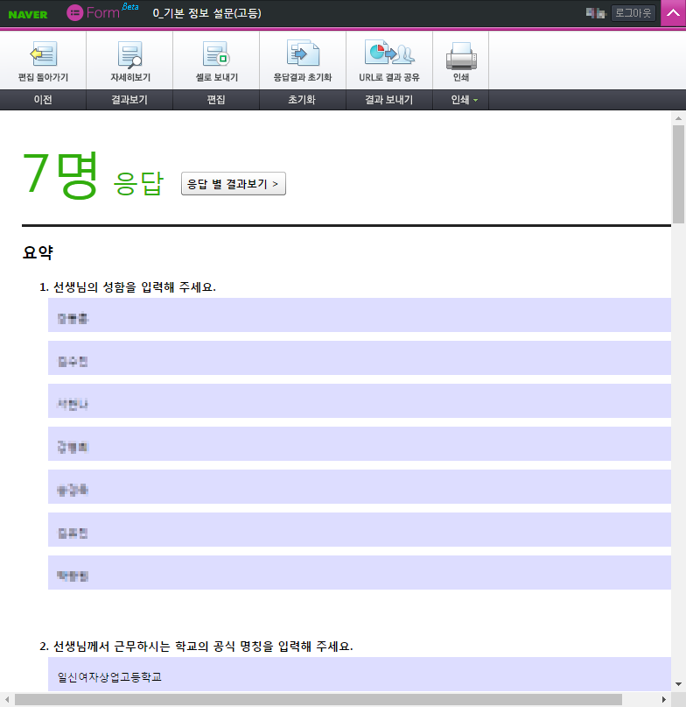
설문 결과 확인
네이버 클라우드에서 설문 파일 실행
설문 결과 확인
셀로 보내기: 엑셀 문서로 저장
인쇄: 프린트 또는 PDF 문서로 저장
*3, 4는 다음 슬라이드 참고
3
4
2
1

Slide 8
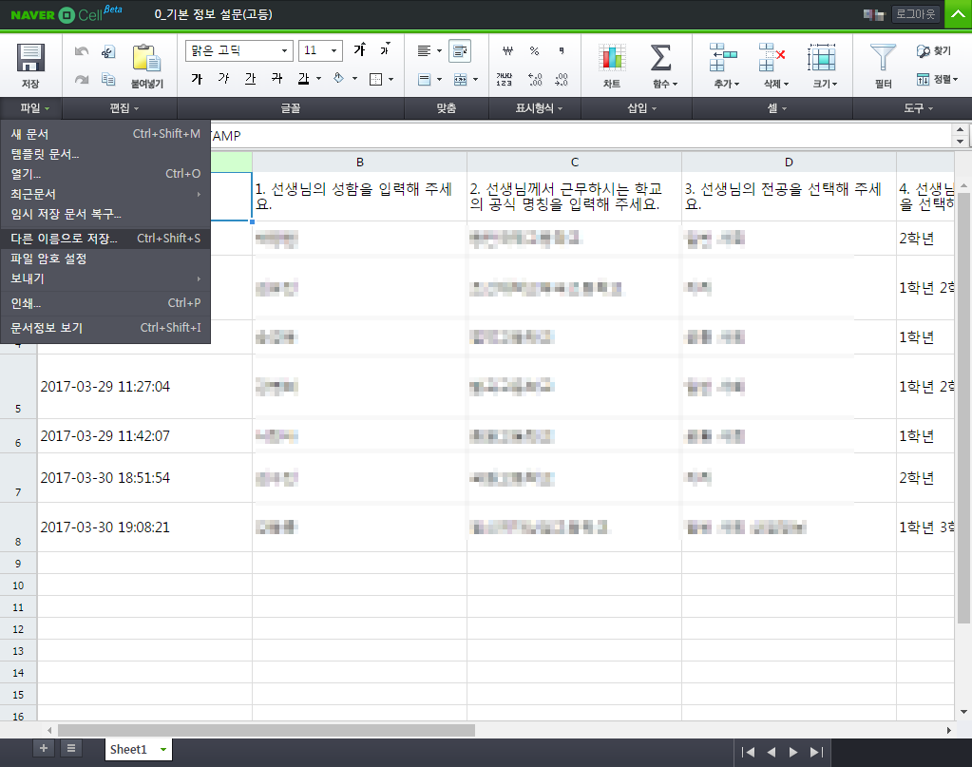
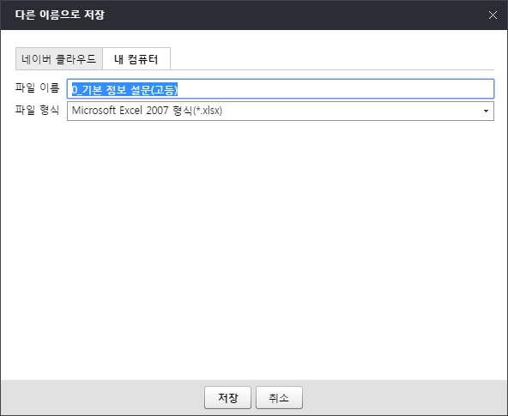
설문 결과 저장(엑셀 파일)
셀로 보내기(엑셀 파일로 저장)
파일>다른 이름으로 저장 클릭
내 컴퓨터 탭 클릭
저장 클릭→엑셀 파일 다운로드 시작됨.
1
2
3

Slide 9
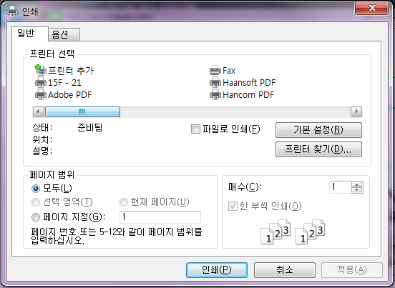
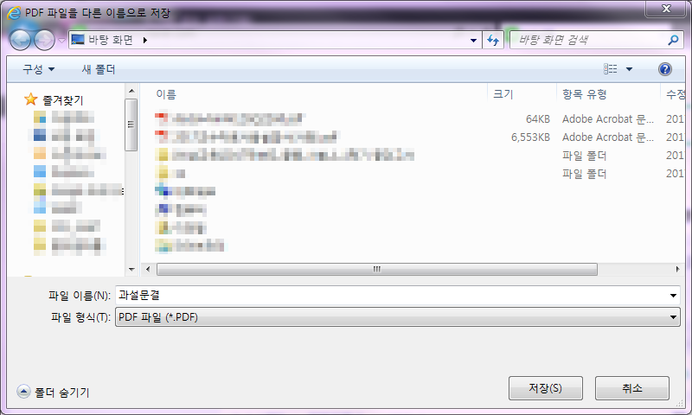
설문 결과 저장(PDF 파일)
인쇄(PDF 파일로 저장)
*Adobe PDF 선택
경로 선택, 파일명 지정 후 저장
*Adobe Acrobat DC가 설치되어 있어야 합니다.
1
2

